Slide 1
ГОСУДАРСТВЕННОЕ БЮДЖЕТНОЕ ОБЩЕОБРАЗОВАТЕЛЬНОЕ УЧРЕЖДЕНИЕ САМАРСКОЙ ОБЛАСТИ ОСНОВНАЯ ОБЩЕОБРАЗОВАТЕЛЬНАЯ ШКОЛА № 23 ГОРОДА СЫЗРАНИ ГОРОДСКОГО ОКРУГА СЫЗРАНЬ САМАРСКОЙ ОБЛАСТИ
ГБОУ ДОД ЦЕНТР РАЗВИТИЯ ТВОРЧЕСТВА
ДЕТЕЙ И ЮНОШЕСТВА
«ЦЕНТР СОЦИАЛИЗАЦИИ МОЛОДЕЖИ» САМАРСКИЙ ОБЛАСТНОЙ ЦЕНТР ДЕТСКО-ЮНОШЕСКОГО
ТУРИЗМА И КРАЕВЕДЕНИЯ
МУЗЕЙ ОБРАЗОВАТЕЛЬНОГО УЧРЕЖДЕНИЯ (ШКОЛЬНОГО МУЗЕЯ)
«БОЕВОЙ СЛАВЫ»
ГБОУ ООШ №23 Г.О. СЫЗРАНЬ виртуальная экскурсия по экспозиции
«Филиал ВУНЦ ВВС «ВВА»
в г. Сызрани»
Г. СЫЗРАНЬ
2021 ГОД

Slide 2
ИСТОРИЯ СЫЗРАНСКОГО ВВАУЛ
История Сызранского высшего военного авиационного училища лётчиков берёт своё начало с Саратовской военной авиационной школы пилотов (СВАШП), сформированной в марте 1940 года. Начавшаяся Великая Отечественная война потребовала подготовленных пилотов-планеристов для выполнения специальных заданий в тылу противника, и в 1941 году школа пилотов была преобразована в планерную школу. Боевые планеристы участвовали в Сталинградской битве, в рельсовой войне советских партизан, доставляли грузы, вооружение, людей на фронт и в тылы противника.
После окончания войны школа перебазирована в Пугачёв Саратовской области и переименована в авиационное планерное училище ВДВ. В 1952 году училище получило наименование 160-го военное училище лётчиков и с 1953 года перешло на освоение принципиально новой авиационной техники — вертолёта. С 1960 года училище располагается в Сызрани Самарской области, и с 1963 года носит наименование Сызранское военное авиационное училище лётчиков. В 1966 году училище переведено на статус высшего.
В 1998 году училище преобразовано в Сызранский военный авиационный институт. В состав Сызранского ВАИ на правах филиала вошло Кировское военное авиационно-техническое училище. В 2005 году училище вновь переименовано в Сызранское ВВАУЛ (военный институт).

Slide 3
ИСТОРИЯ СЫЗРАНСКОГО ВВАУЛ

Slide 4
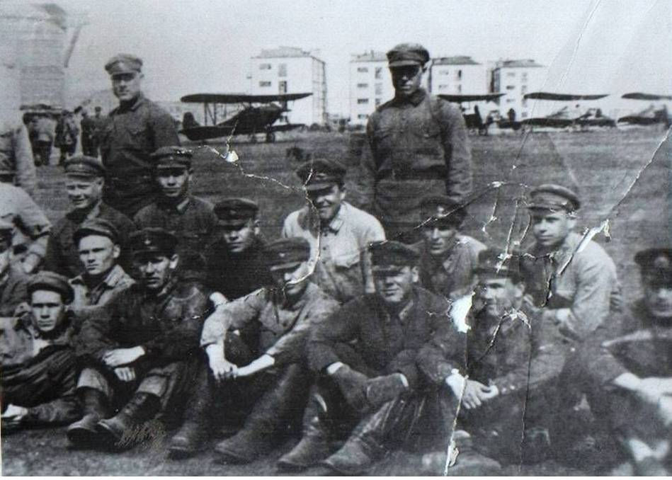
ИСТОРИЯ СЫЗРАНСКОГО ВВАУЛ

Slide 5
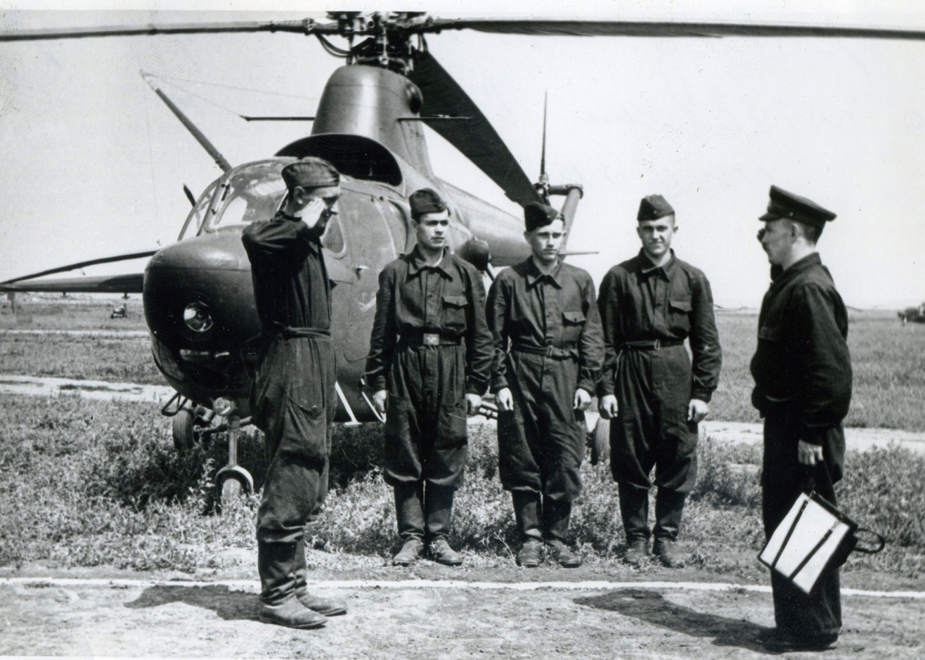
ИСТОРИЯ СЫЗРАНСКОГО ВВАУЛ

Slide 6
Интернациональная помощь Республике Афганистан
Серьёзным испытанием для выпускников училища в период с 1979 по 1989 год стал Афганистан. В сложных условиях высокогорья и пустынь выполняли свой воинский и интернациональный долг сотни выпускников СВВАУЛ. 12 офицеров — выпускников СВВАУЛ стали Героями Советского Союза.

Slide 7
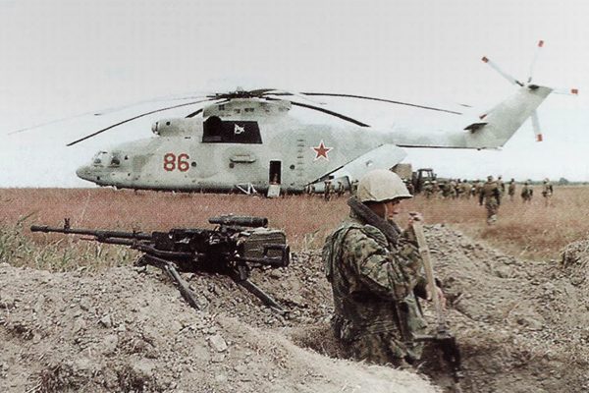
Интернациональная помощь Республике Афганистан

Slide 8
Интернациональная помощь Республике Афганистан

Slide 9
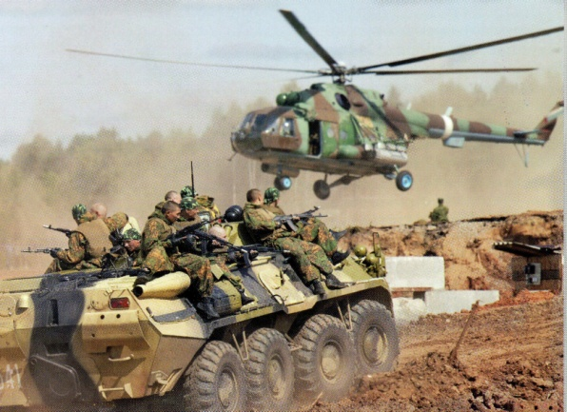
Интернациональная помощь Республике Афганистан

Slide 10
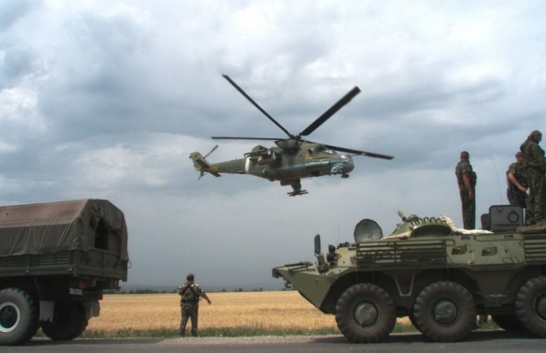
Интернациональная помощь Республике Афганистан

Slide 11
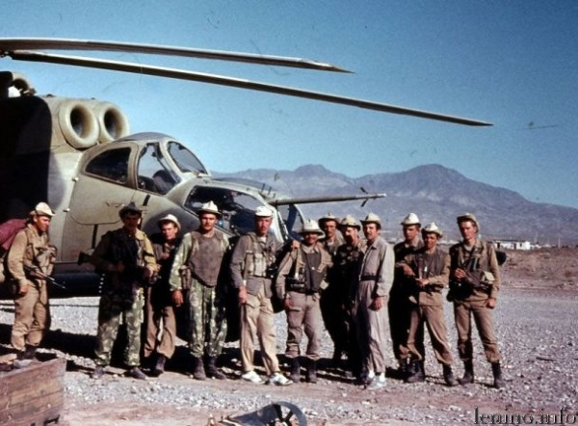
Интернациональная помощь Республике Афганистан

Slide 12
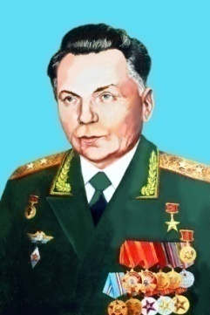
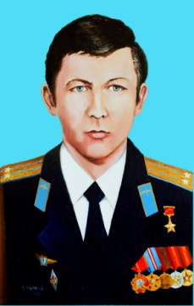
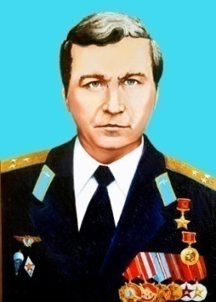
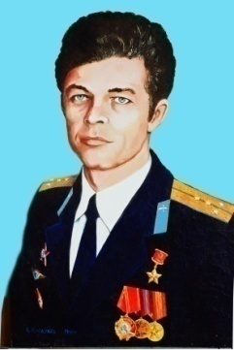
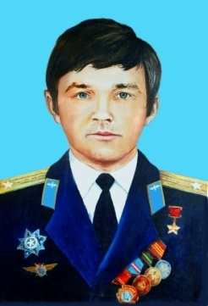
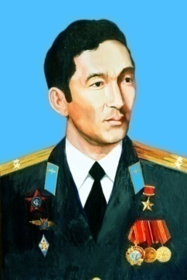
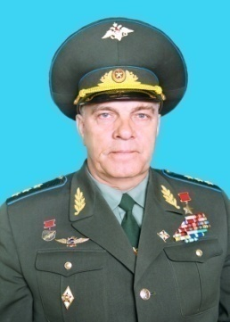
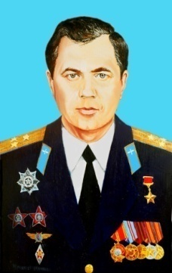
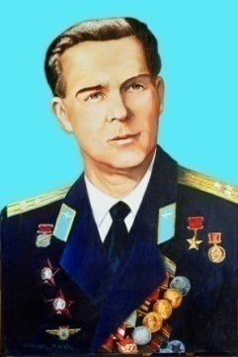
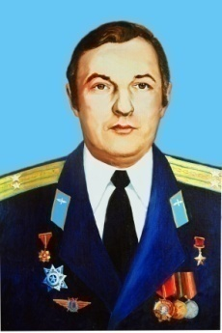
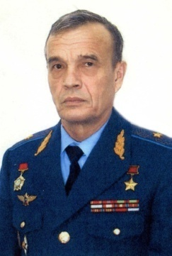
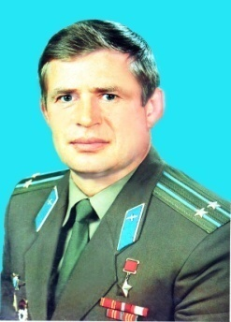
Интернациональная помощь Республике Афганистан
Из 74 Героев Советского Союза, удостоенных этого звания при оказании интернациональной помощи в Республике Афганистан - 12 вертолетчики.
Более 900 интернационалистов - наших выпускников награждены боевыми орденами СССР.

Slide 13
Авария на Чернобыльской АС
Трагическое событие 1986 года на Чернобыльской АЭС стало проверкой на мужество и профессионализм для военнослужащих нашего училища. Около 100 из них принимали активное участие в ликвидации последствий этой экологической катастрофы. За мужество и героизм, проявленные при ликвидации последствий на Чернобыльской АЭС выпускнику 1959 года полковнику В. А. Водолажскому посмертно присвоено звание Героя Российской Федерации. В борьбе с международным терроризмом на территории Чеченской республики выпускники СВВАУЛ с достоинством и честью выполняют свой служебный долг, показывая образцы мужества и героизма. Многие из них награждены высокими правительственными наградами, а 19 из них стали героями России.

Slide 14
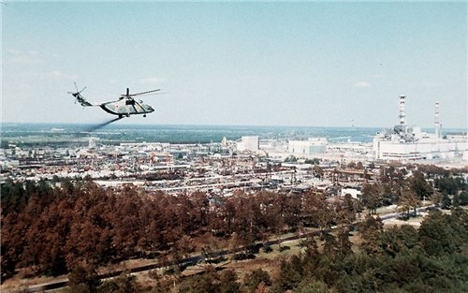
Авария на Чернобыльской АС

Slide 15
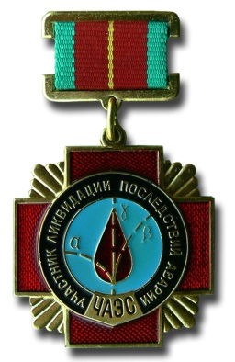
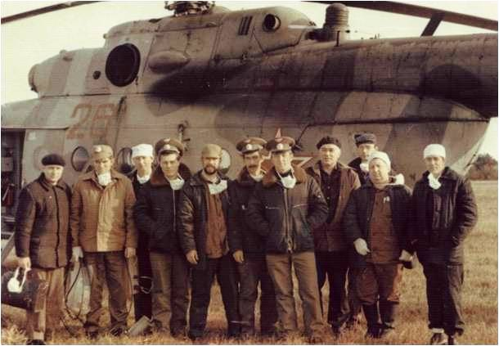
Авария на Чернобыльской АС

Slide 16
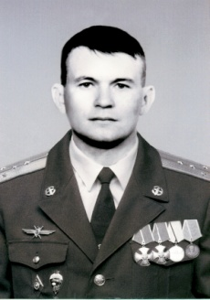
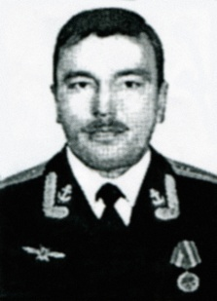
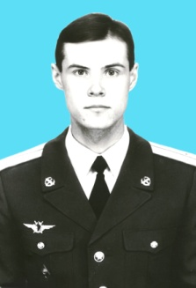
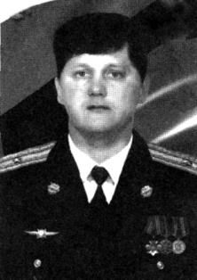
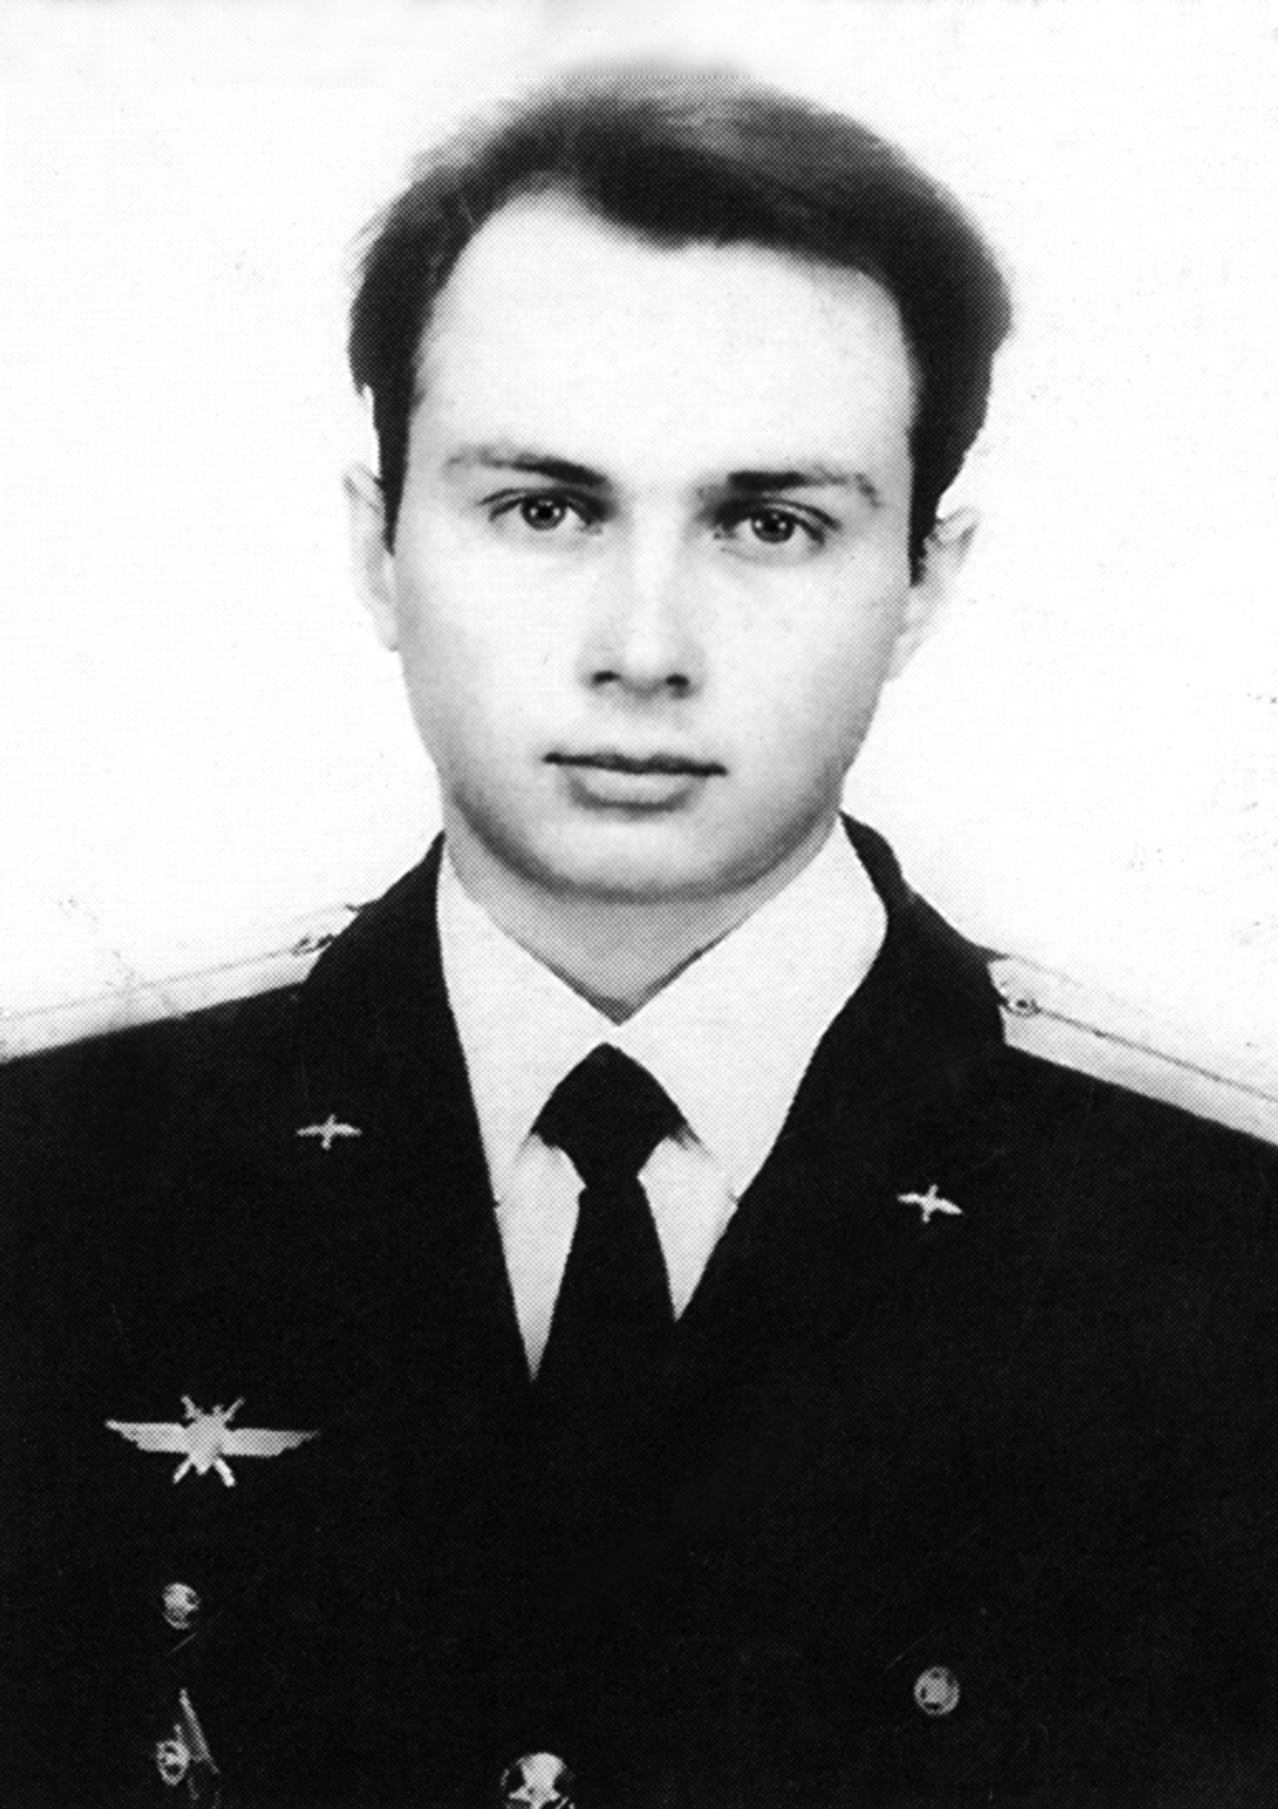
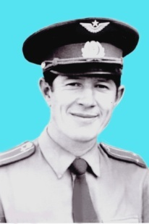
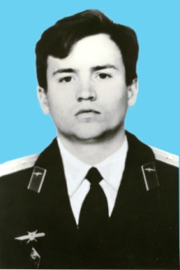
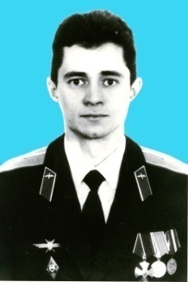
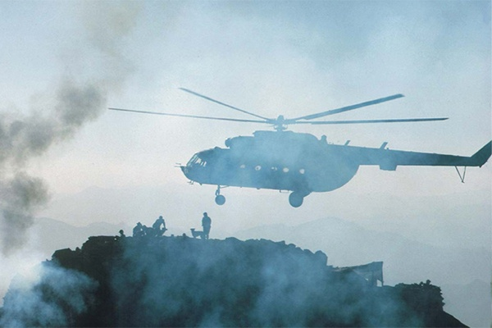
СЕВЕРНЫЙ КАВКАЗ
За 1 и 2-ю Чеченские кампании 20 выпускников СВВАУЛ удостоены звания Героя Российской Федерации (9 из них - посмертно), более 2000 награждены государственными наградами.

Slide 17
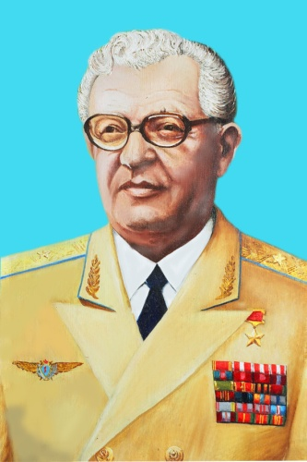
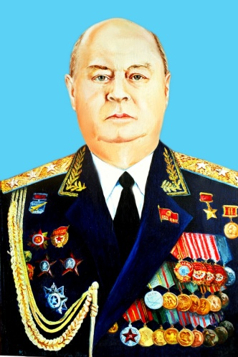
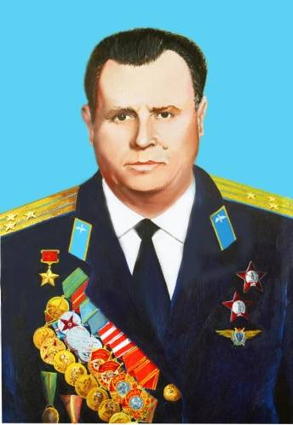
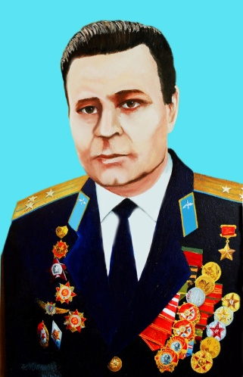
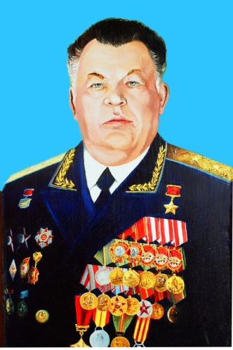
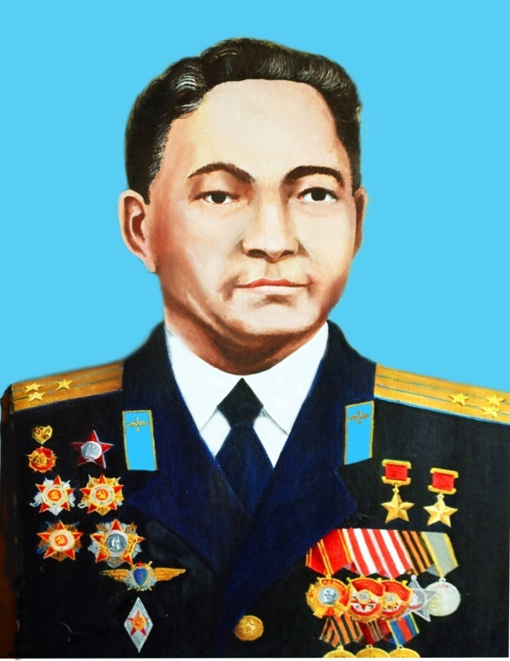
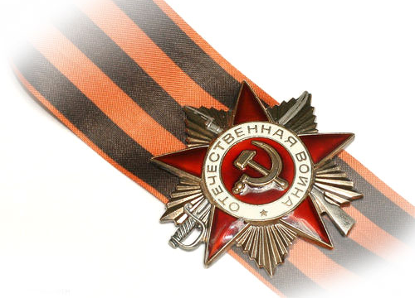
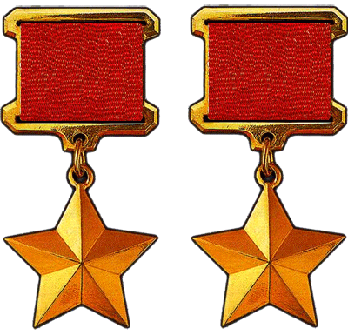
За 78 лет в Сызранском училище подготовлено 19857 летчиков, 50 из них Герои Советского Союза и России, 2- Герои Социалистического Труда
НАШИ ГЕРОИ

Slide 18
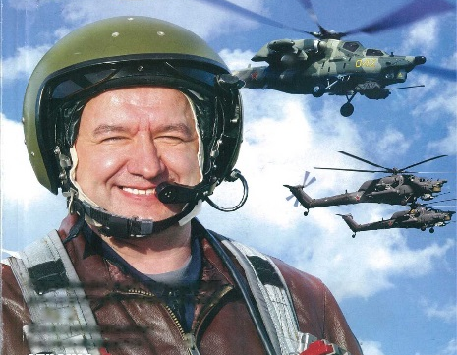
Герой России полковник Рафагять Хабибуллин

Slide 19
МАСТЕРА ВЕРТОЛЁТНОГО СПОРТА
Вертолётный спорт существует в России с 1959 года. Командование училища использовало вертолётный спорт для пропаганды вертолётной авиации и повышения лётного мастерства личного состава. За прошедшие годы в училище подготовлено 217 мастеров спорта СССР по вертолётному спорту, 2 мастера спорта международного класса. На чемпионатах мира, СССР, России и ВС спортсмены училища завоевали более 220 медалей разного достоинства, а В. В. Дегтярь и П. В. Васильев дважды становились чемпионами мира. До сих пор не побит рекорд 50-кратного чемпиона мира А. А. Осипова, выполнившего около 15500 прыжков с парашютом, занесённый в книгу рекордов Гиннесса.

Slide 20
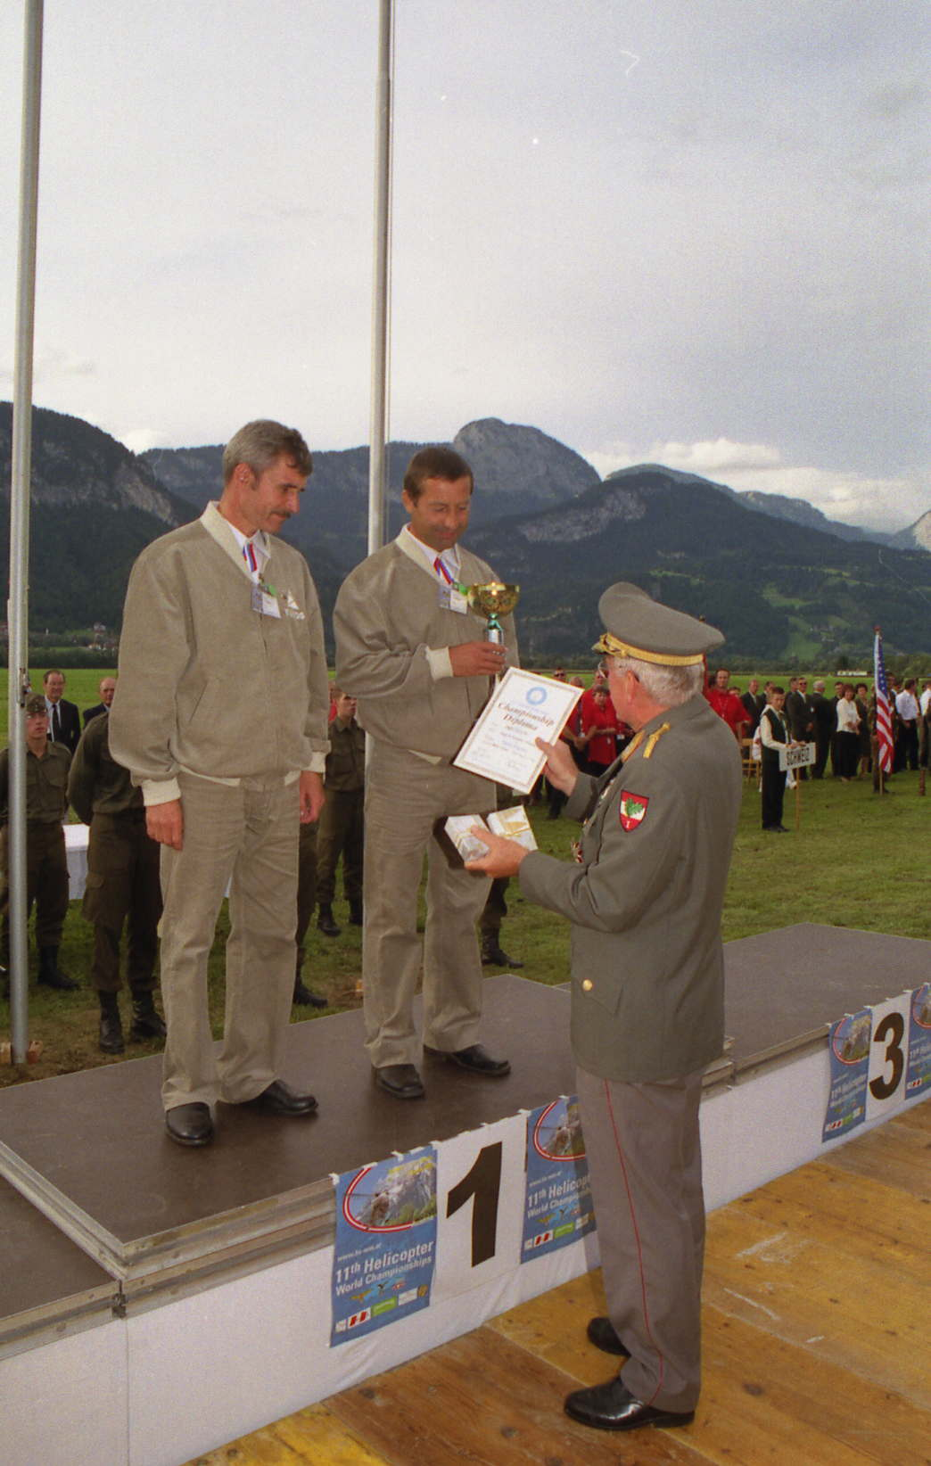
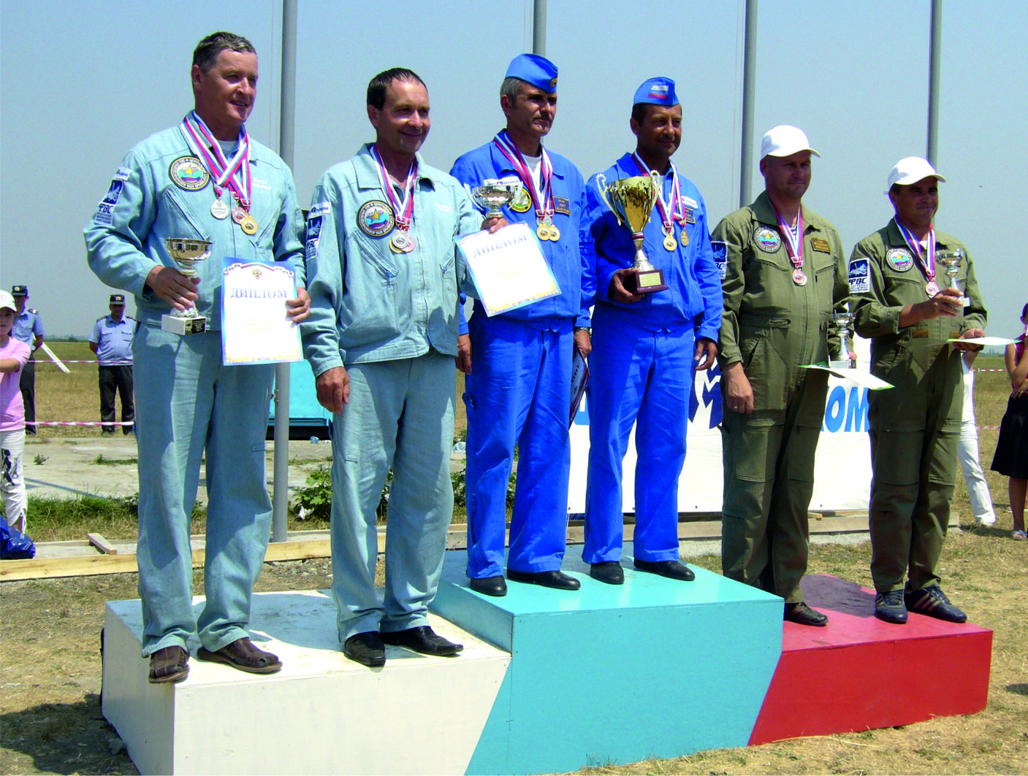
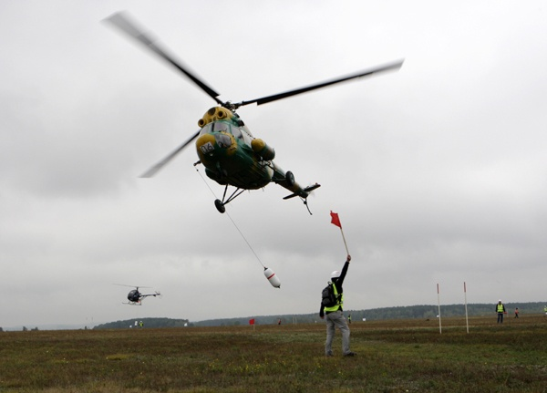
МАСТЕРА ВЕРТОЛЁТНОГО СПОРТА

Slide 21
ВРУЧЕНИЕ БОЕВОГО (ГЕОРГИЕВСКОГО) ЗНАМЕНИ
17 декабря 2014 года в училище прошла церемония вручения боевого знамени нового образца.
Знамя училища, олицетворение доблести и славы поколений выпускников СВВАУЛ, бережно извлекается из чехла. На плацу оно будет соседствовать с российским триколором. И у седых ветеранов, стоящих на трибуне, и у многих курсантов-первогодок, как они сами позже признаются – невольная дрожь в коленях. Все понимают, что знамя – это материальное доказательство высокой идеи служения Родине. Для настоящего военного знамя – это олицетворение правильно сделанного в жизни выбора, стремления к чистой, благородной службе по защите своей страны.

Slide 22
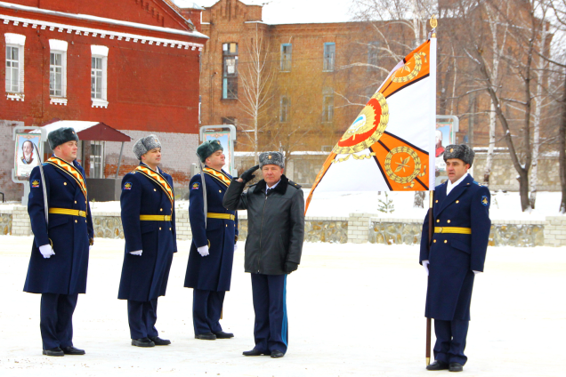
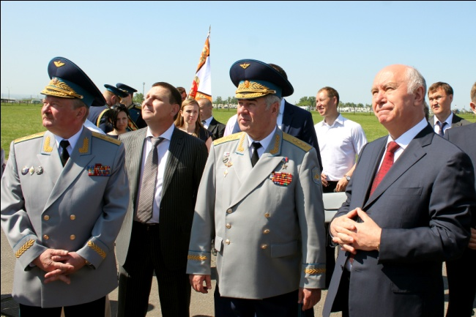
ВРУЧЕНИЕ БОЕВОГО (ГЕОРГИЕВСКОГО) ЗНАМЕНИ

Slide 23
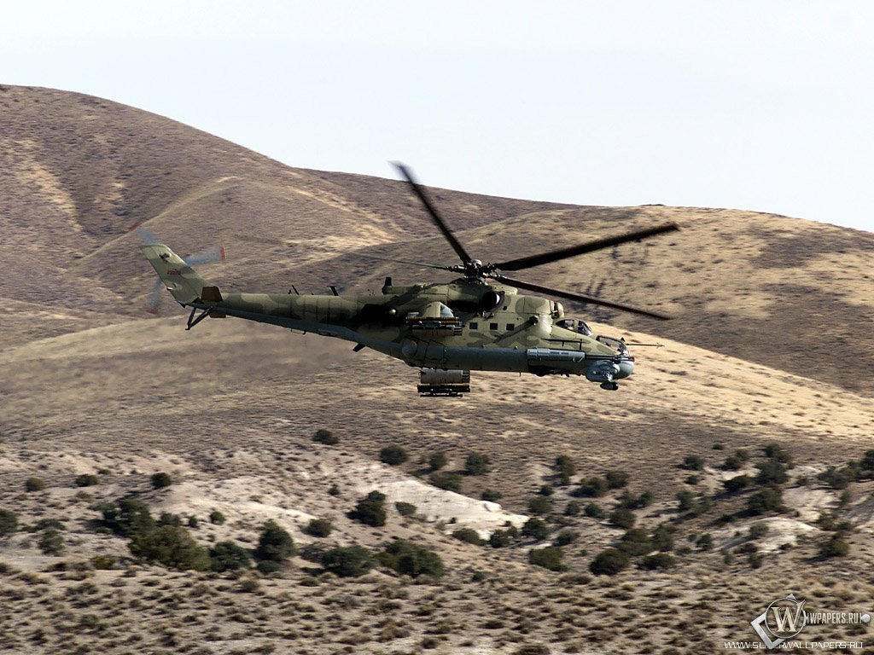
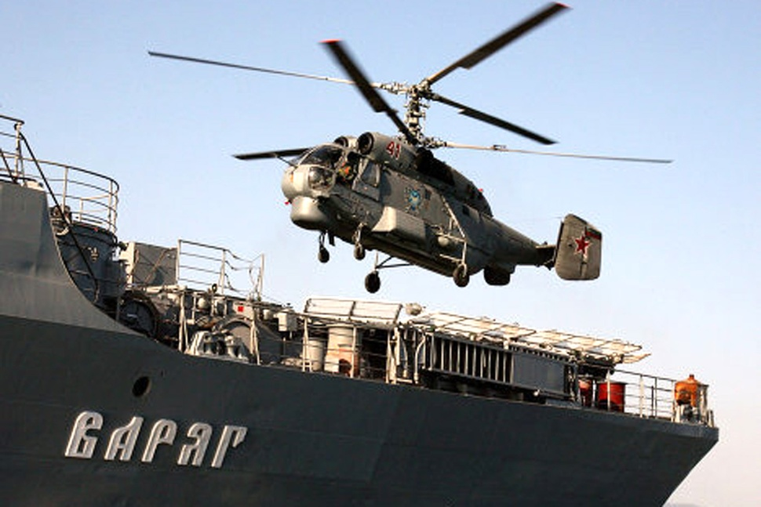
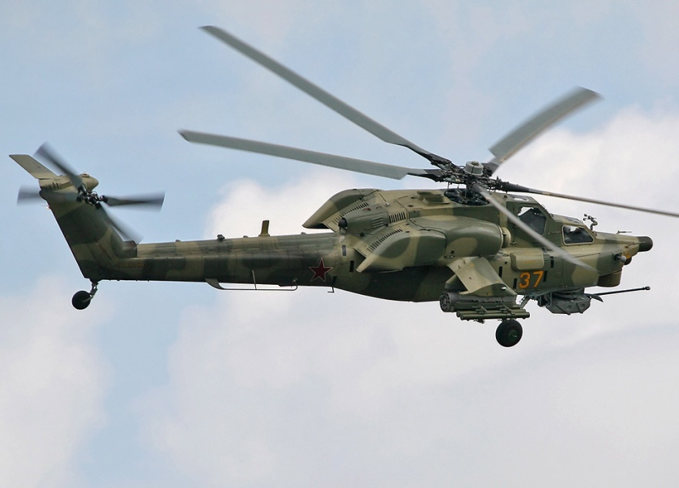
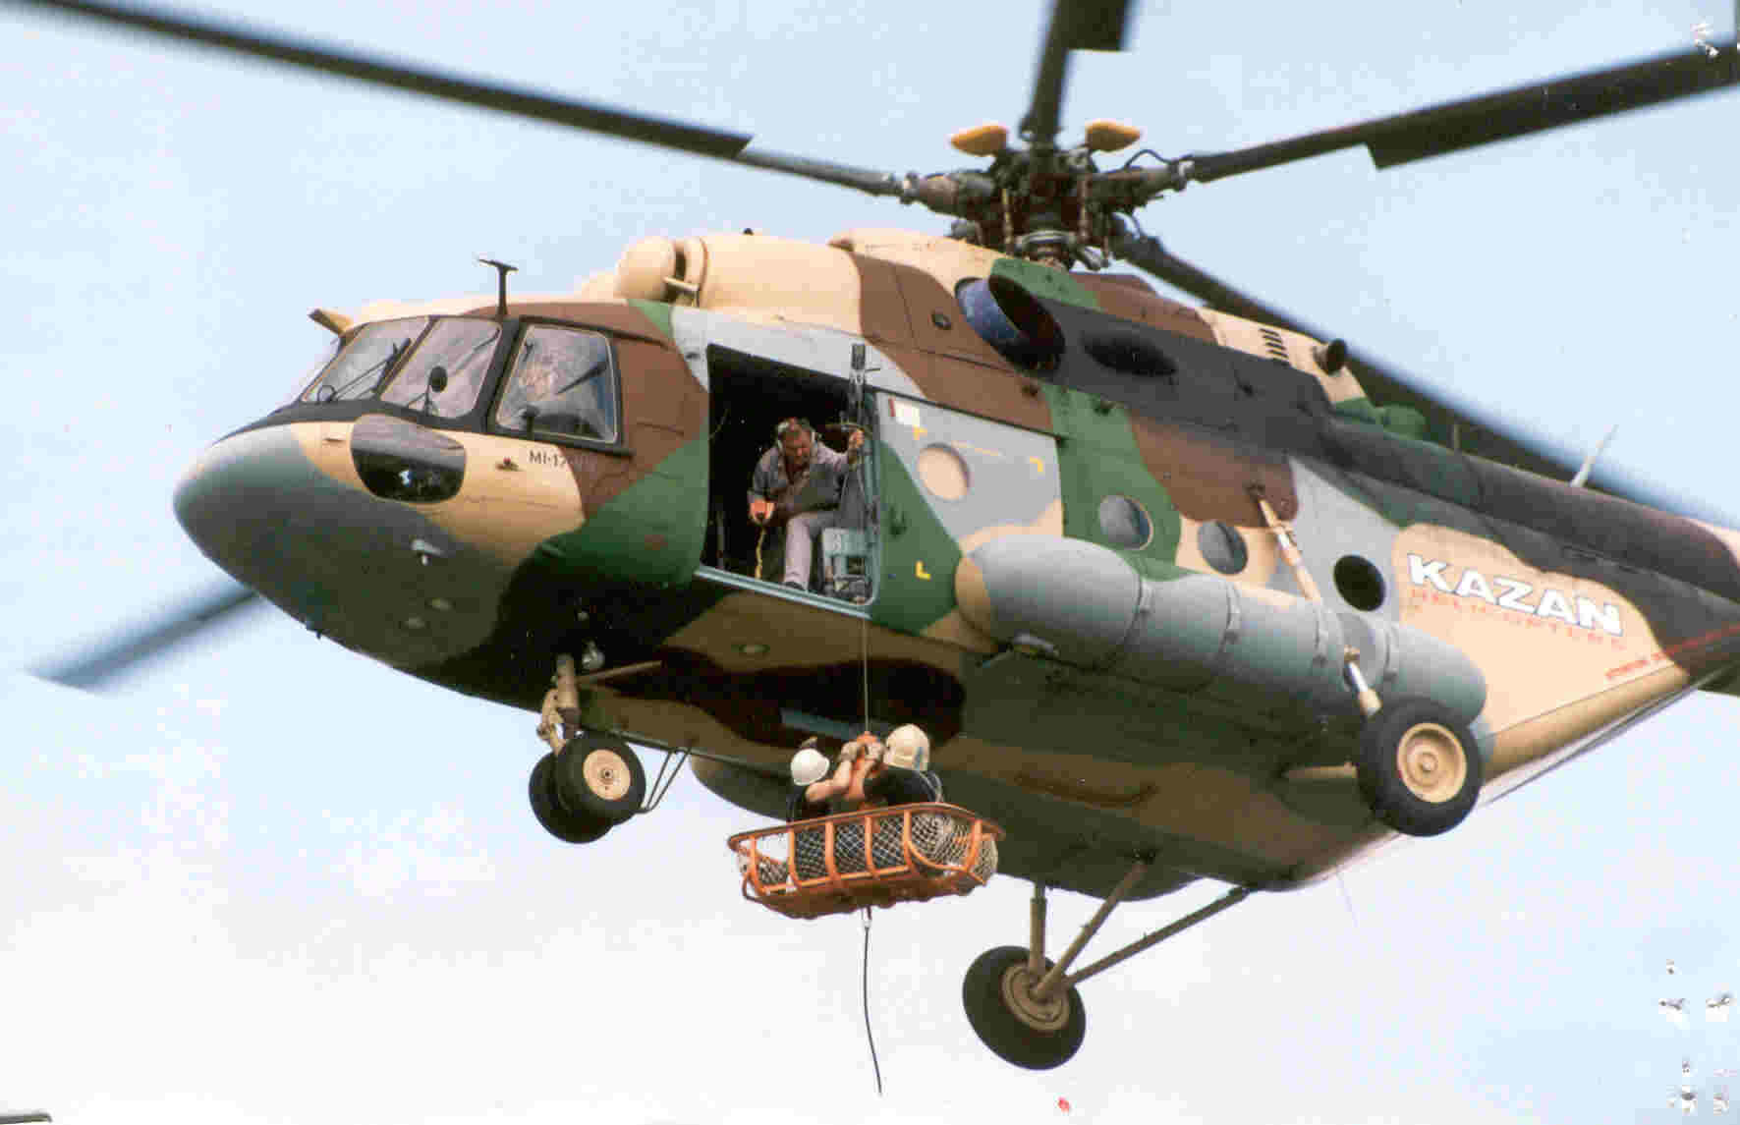
ВЫПУСКНИКИ СЫЗРАНСКОГО ЛЕТНОГО

Slide 24
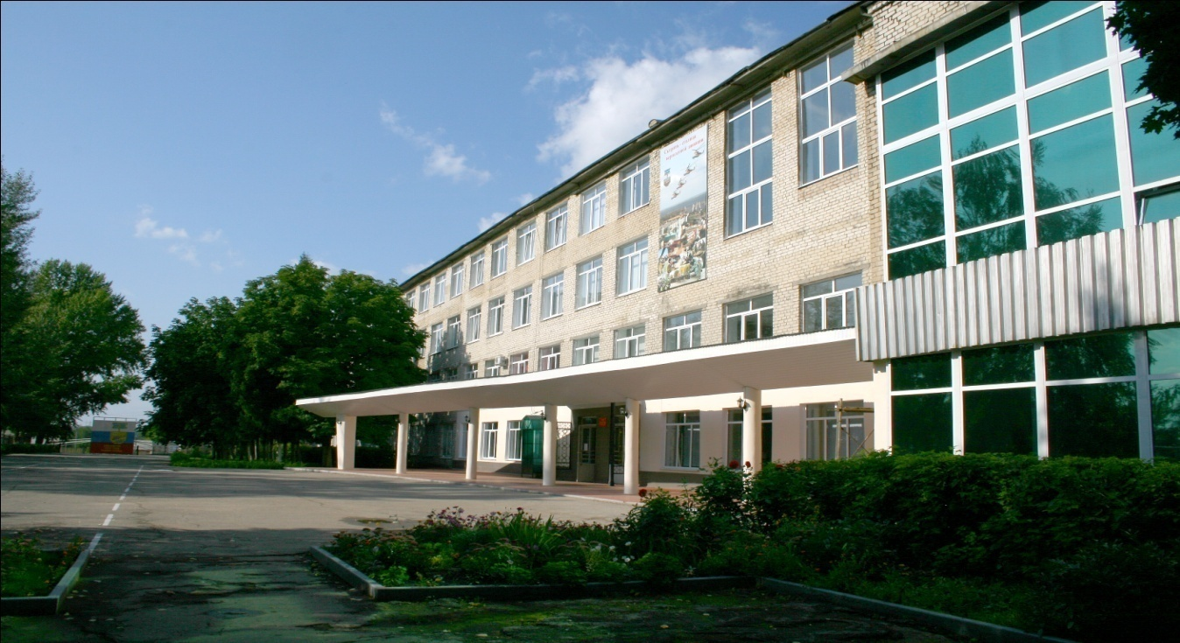
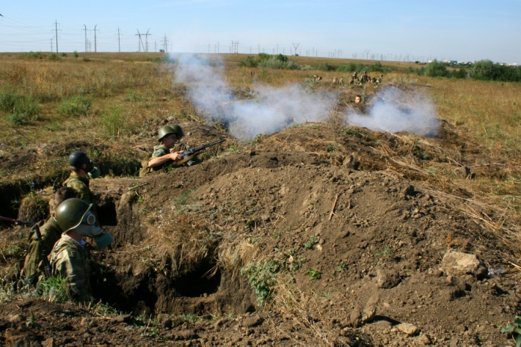
ФИЛИАЛ СЕГОДНЯ

Slide 25
ФИЛИАЛ СЕГОДНЯ

Slide 26
ФИЛИАЛ СЕГОДНЯ

Slide 27
ТРЕНАЖЕРНАЯ БАЗА ФИЛИАЛА

Slide 28
ЛЕТНАЯ ПОДГОТОВКА (ПРАКТИКА) КУРСАНТОВ

Slide 29
УЧЕБНАЯ АВИАЦИОННАЯ БАЗА Г. СЫЗРАНЬ

Slide 30
УЧЕБНАЯ АВИАЦИОННАЯ БАЗА Г. СЫЗРАНЬ

Slide 31
Филиал ВУНЦ ВВС «ВВА» в г. Сызрани
Единственное военное учебное заведение
по подготовке летчиков-инженеров для Вооруженных Сил и других силовых структур Российской Федерации

